Slide 1



Schéma départemental d’amélioration de l’accessibilité des services au public
Schéma départemental d’amélioration
de l’accessibilité des services au public

Slide 2
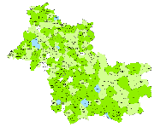
Méthodologie
Le diagnostic : quelle méthodologie ?
Objectif
    Obtenir une vision la plus exhaustive possible de la desserte de la population en matière de services
Identifier les territoires présentant des fragilités
Champ de l’étude
  La plupart des services (services généraux, domaines sportifs et culturels, commerces, santé, transports)
  A l’exception de quelques uns faisant l’objet d’un schéma départemental récent (THD, sécurité Incendie, etc.), ou traités dans un autre cadre (Education nationale)
Une vaste opération de collecte des données
    Mobilisation des données de l’Observatoire / vastes collectes complémentaires / Informations qualitatives Volonté de constituer une banque de données, valorisable par ailleurs (WebSIG)
Une Enquête auprès des communes et des EPCI
Des taux de retours exceptionnels : 97 % des communes, couvrant 99 % de la population
Le traitement de la donnée
Géolocalisation systématique / Notion de pôles / Isochrones / populations couvertes
Schéma départemental d’amélioration
de l’accessibilité des services au public

Slide 3

Méthodologie
Réponses des élus
Schéma départemental d’amélioration
de l’accessibilité des services au public
Commune ayant validé le questionnaire
Commune ayant répondu sauf au sentiment général
Commune ayant partiellement répondu
Commune n’ayant pas répondu

Slide 4
Méthodologie
Le diagnostic : quelle méthodologie ?
Objectif
    Obtenir une vision la plus exhaustive possible de la desserte de la population en matière de services
Identifier les territoires présentant des fragilités
Champ de l’étude
  La plupart des services (services généraux, domaines sportifs et culturels, commerces, santé, transports)
  A l’exception de quelques uns faisant l’objet d’un schéma départemental récent (THD, sécurité Incendie, etc.), ou traités dans un autre cadre (Education nationale)
Une vaste opération de collecte des données
    Mobilisation des données de l’Observatoire / vastes collectes complémentaires / Informations qualitatives Volonté de constituer une banque de données, valorisable par ailleurs (WebSIG)
Une Enquête auprès des communes et des EPCI
Des taux de retours exceptionnels : 97 % des communes, couvrant 99 % de la population
Le traitement de la donnée
Géolocalisation systématique / Notion de pôles / Isochrones / populations couvertes
Schéma départemental d’amélioration
de l’accessibilité des services au public

Slide 5
Enquête
Les priorités définies par les élus
Schéma départemental d’amélioration
de l’accessibilité des services au public
D'après source : Enquête Accessibilité, Juin-Juillet 2016,
Observatoire de l'Economie et des Territoires

Slide 6
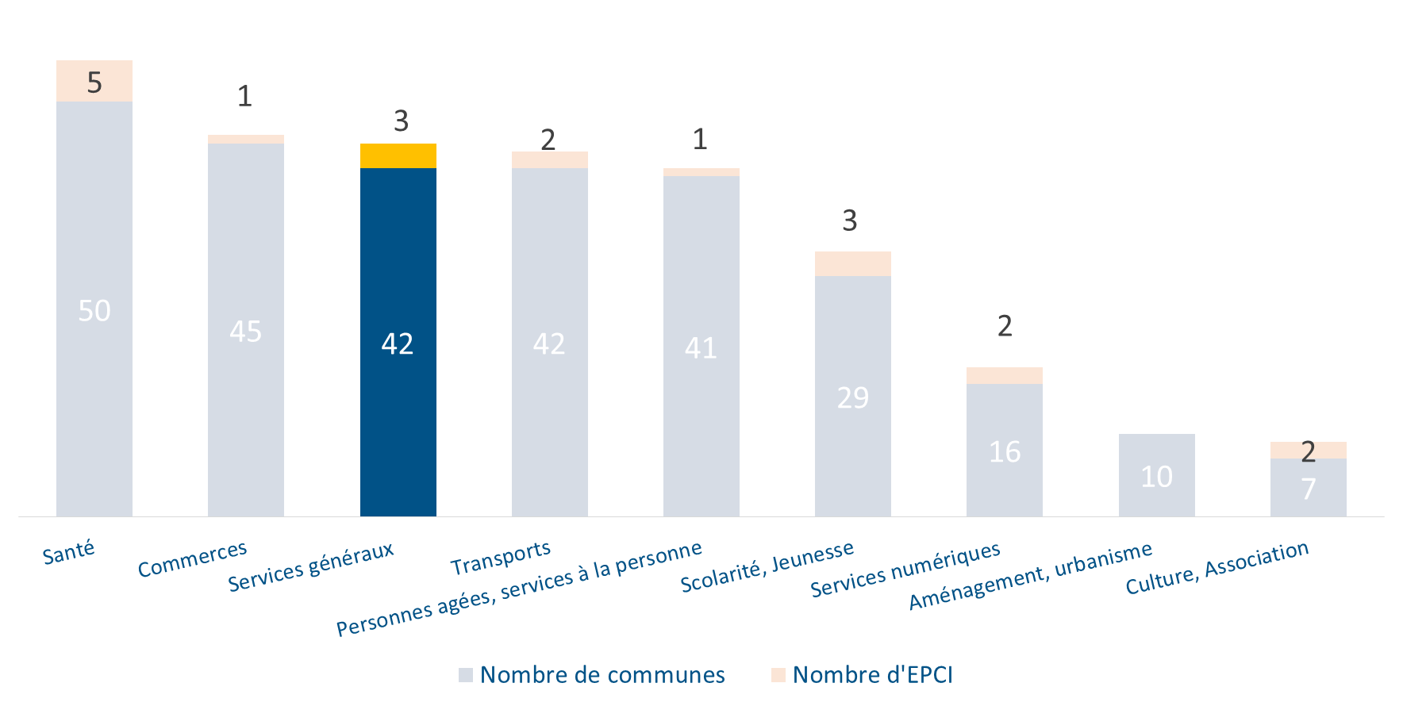
Services généraux
Les services généraux publics
3ème priorité des élus
Schéma départemental d’amélioration
de l’accessibilité des services au public
Les services maintenant une échelle de proximité importante
Les services évoluant vers une diminution des points de contacts
La structuration du territoire, actuelle et à venir

Slide 7
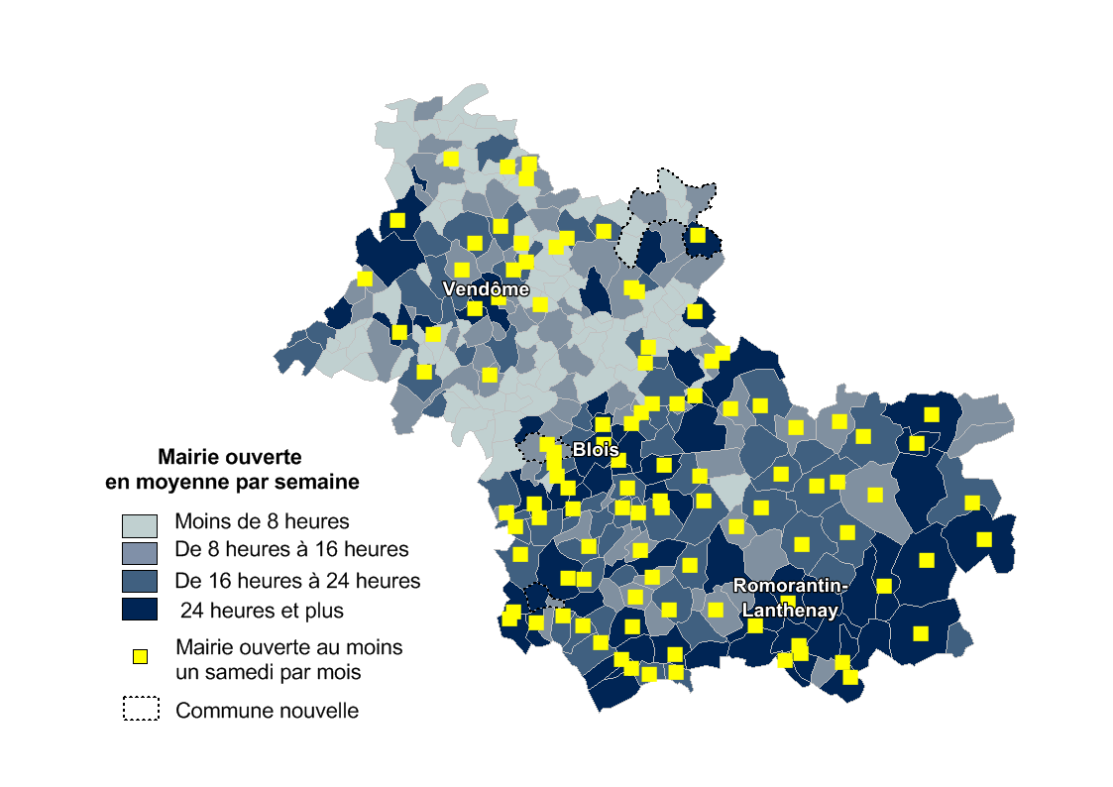
Répartition des mairies selon leurs horaires d’ouverture au public
1. Les services maintenant une échelle de proximité importante
Services généraux
L’accès à la mairie, de fortes inégalités
Schéma départemental d’amélioration
de l’accessibilité des services au public
D'après source : Enquête Accessibilité, Juin-Juillet 2016,
Observatoire de l'Economie et des Territoires
Notes:
La mairie, un lieu auquel sont attachés les habitants
Une amplitude horaire fortement corrélée à la taille de la commune : plus simple d’effectuer une démarche dans les communes les plus peuplées.
Pour la majorité des Loir-et-chériens, accéder à la mairie ne pose guère de problème : pour 82 % d'entre eux celle-ci est ouverte plus de 16 heures par semaine et même plus de 24 heures pour 63 %.
C'est plus difficile le samedi puisque 36 % seulement des mairies sont ouvertes au public au moins une fois par mois Celles-ci regroupent néanmoins 55 % des habitants (plus de 180 000).
L'accès semble plus problématique pour les habitants des 79 communes (souvent de petite taille) ayant une plage hebdomadaire d'ouverture de moins de 8 heures. Elles représentent 6 % des administrés du département (environ 15 000 personnes).
De fortes inégalités territoriales. Dans la moitié nord où, en dehors d'une zone Vendôme-Montoire-Savigny-sur-Braye, les temps d'accessibilité sont nettement plus restreints et l'ouverture le samedi plus rare. La carte est très explicite.
Le développement du numérique n’a pas pallié les inégalités d’accès à la mairie ; il tend plutôt à les renforcer

Slide 8
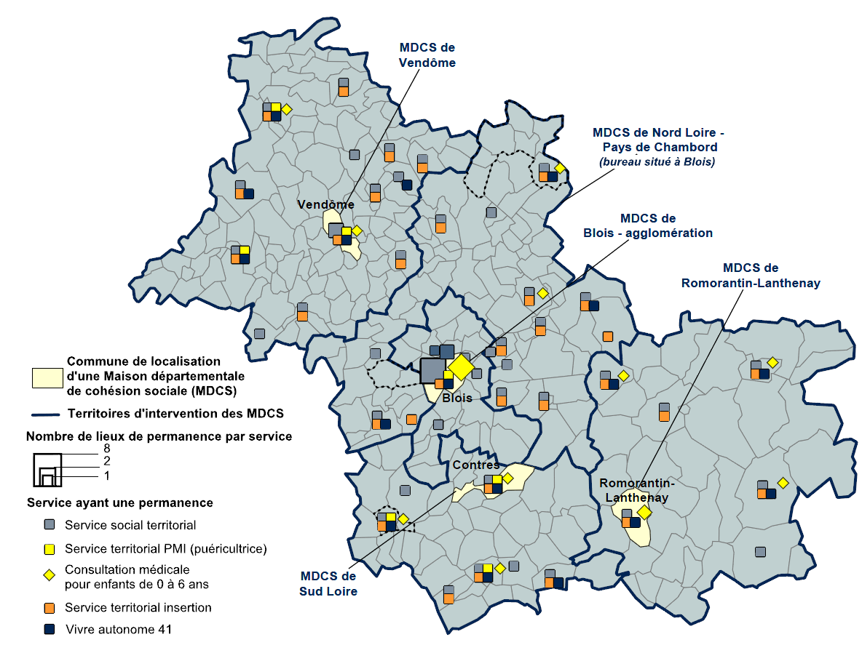
Organisation territoriale des services de la Direction adjointe aux solidarités du Conseil départemental
1. Les services maintenant une échelle de proximité importante
Services généraux
Le maintien d’un service social de proximité du Conseil départemental
Schéma départemental d’amélioration
de l’accessibilité des services au public
D'après source : Conseil départemental
Notes:
Des services sociaux départementaux au plus proche de la population
La Direction de la cohésion sociale du Conseil départemental s'appuie sur 5 Maisons départementales de la cohésion sociale (MDCS) pour garantir un accueil de proximité dans tous les domaines : social, enfance et famille, insertion.
Le service social territorial oriente, évalue et accompagne les personnes en difficulté concernant l'accès au droit, le soutien à la parentalité, l'accompagnement des personnes en situation de vulnérabilité, etc. Une cinquantaine de points de permanence sont répartis dans 43 communes.
Les modalités d'accueil diffèrent selon les MDCS et la taille de la commune. Dans les villes principales, les permanences peuvent être quotidiennes, parfois uniquement sur rendez-vous. L'ouverture au public est dans d'autre cas limitée à quelques heures hebdommadaires, bi-hebdommadaires, voire mensuelles.
Le service territorial d'insertion assure le suivi des bénéficiaires du RSA orientés vers un accompagnement social ou à vocation socio professionnelle. Chaque MDCS a en charge la mise en place d'un Plan local d'insertion (PLI). Ce service peut recevoir les usagers sur rendez-vous dans 32 permanences (aucune sur le territoire de Blois-agglomération).
Les MDCS interviennent également concernant la prévention et la protection maternelle et infantile, tant au niveau médical (18 permanences proposant des consultations pour les enfants de moins de 6 ans) que social (16 points de rencontres avec une puéricultrice). Ce maillage territorial devrait encore se renforcer :
2 projets de permanences de puéricultrice sur le territoire de la MDCS Nord Loire - Pays de Chambord.
Les sages-femmes proposent aussi des suivis pré et postnataux à domicile (551 en 2015).
Afin d'améliorer la coordination de ses différents services avec ses partenaires, et de développer l’implication des habitants sur le territoire, la MDCS de Blois-Agglomération a élaboré un Projet social de territoire (PST). Sur les autres MDCS, les PST sont en cours de finalisation.
La plate-forme Vivre Autonome 41 a pour but d'informer et d'orienter les personnes âgées en perte d'autonomie et les personnes handicapées ainsi que de soutenir et coordonner les professionnels en contact avec ces populations. Elle a ouvert 17 permanences dans le département courant 2014. Celles-ci, accessibles pour la plupart sans rendez-vous, sont assurées une demi-journée toutes les 3 ou 4 semaines.
Notons qu'aucun service ne propose un accueil du public dans le secteur de Mennetou-sur-Cher ou de nombreux indicateurs sociaux apparaissent plutôt défavorables.

Slide 9
Services généraux
2. Des services évoluant vers une diminution des points de contacts
L’offre de services tend le plus souvent à se concentrer géographiquement
Suppression de structures locales, de permanences ou de points contacts :
→ Quelques exemples
- diminution des points de présence des organismes sociaux
MSA : 9 en 2005 contre 3 à présent / CPAM : de 20 à 11 …
45 % de la population se trouvent désormais à plus de 10 minutes d'un Point sécu ou d'une permanence de la CPAM.
Si la CAF a maintenu et même étoffé ses points de présence, 1 ménage sur 7 (soit plus de 20 000) se trouve à plus de 20 min d’un point CAF
- Trésoreries (5 fermetures depuis 2014),
- Tribunaux, désormais concentrés à Blois
- Brigades de Gendarmerie : fermeture de celle de Muides en 2013
- Centres d’intervention du SDIS : 124 en 1997, 90 à présent
- Bureaux de poste : 107 en 2005, 60 à présent….
Schéma départemental d’amélioration
de l’accessibilité des services au public

Slide 10
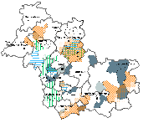
Services généraux
2. Des services évoluant vers une diminution des points de contacts
Mais une montée en puissance des services numériques
  Des sites Internet devenus très informatifs / des systèmes de messagerie qui permettent le dialogue avec les administrés / les réseaux sociaux
  De nombreuses démarches désormais possibles en ligne via les sites …
  de l’Etat (dématérialisation de très nombreuses procédures, téléclarations, etc.)
  du Conseil départemental (téléprocédures)
  des communes et Communautés de communes ou d’agglomération
  des organismes sociaux…
  Le paiement des factures par Internet via le TIPI se déploie progressivement
  Des efforts importants en faveur de l’accès à Internet (bonne couverture du territoire par les EPN mais manque parfois d’accompagnement des usagers)
  Une volonté politique forte de déployer rapidement le THD
Schéma départemental d’amélioration
de l’accessibilité des services au public
Notes:
En juin 2016, 111 municipalités, souvent de très petite taille et couvrant 12 % de la population du département (soit environ 38 000 habitants), indiquent ne pas avoir de site web.
Par ailleurs, 35 communes, représentant 40 % des habitants du Loir et Cher sont présentes sur les réseaux sociaux (Facebook étant de loin la plateforme la plus utilisée). Ces réseaux viennent le plus souvent compléter le site Internet existant et non se substituer à celui-ci. Les communes disposant de tels outils sont le plus souvent les plus peuplées.
Seules 2 communautés de communes n'ont pas de site web (Collines du Perche et Beauce Oratorienne). Certaines sont, à l'inverse, particulièrement en pointe sur le
Une mission principalement informative
125 communes mettent en ligne les bulletins municipaux sur leur site, et 123 (souvent les mêmes) les délibérations du Conseil Municipal. Outre une mission d’information et de communication, les sites web communaux peuvent être utilisés afin de faciliter la vie des administrés. Environ 128 000 habitants peuvent réaliser une partie de leurs démarches administratives communales en ligne. Il s'agit le plus souvent des procédures d'état civil et des réservations de salles municipales.
Parallèlement, 5 communautés de communes proposent également ce type de services.
Parallèlement l'utilisation des services numériques est favorisée (gestion des dossiers allocataires en ligne, etc). Toutefois, cela peut poser problème pour une partie du public qui ne dispose pas nécessairement d'Internet ou ne maîtrise pas ces outils, renforçant alors les difficultés d'accès aux droits des personnes les plus en difficulté. Notons néanmoins que dans les trois villes principales, les permanences sont le plus souvent situées à proximité des quartiers qui concentrent une population plus fragile (quartier d'habitat social où les revenus moyens des ménages sont les plus faibles).
Néanmoins, l'administration fiscale a mis en place un accueil fiscal de proximité dans l'ensemble de ses centres et a développé des services numériques en direction des usagers qui conduisent à réduire les déplacements. 34 % des contribuables loir-et-chériens ont déclaré leurs revenus en ligne en 2015. Cette proportion est en augmentation de 5 points en 2 ans.
Le paiement des factures par Internet via notamment le Titre Payable Sur Internet (TIPI), est en cours de déploiement en Loir-et-Cher. Près d'une vingtaine de communes l'ont déjà mis en place pour le règlement de la cantine scolaire, de la garderie etc.
Une vingtaine d'établissements de coopération intercommunale l'ont aussi adopté : principalement des syndicats à vocation scolaire, des syndicats d'AEP et d'assainissement et des communautés de communes.
Notons également que le Centre Hospitalier de Romorantin et les établissements rattachés proposent ce service en ligne.

Slide 11
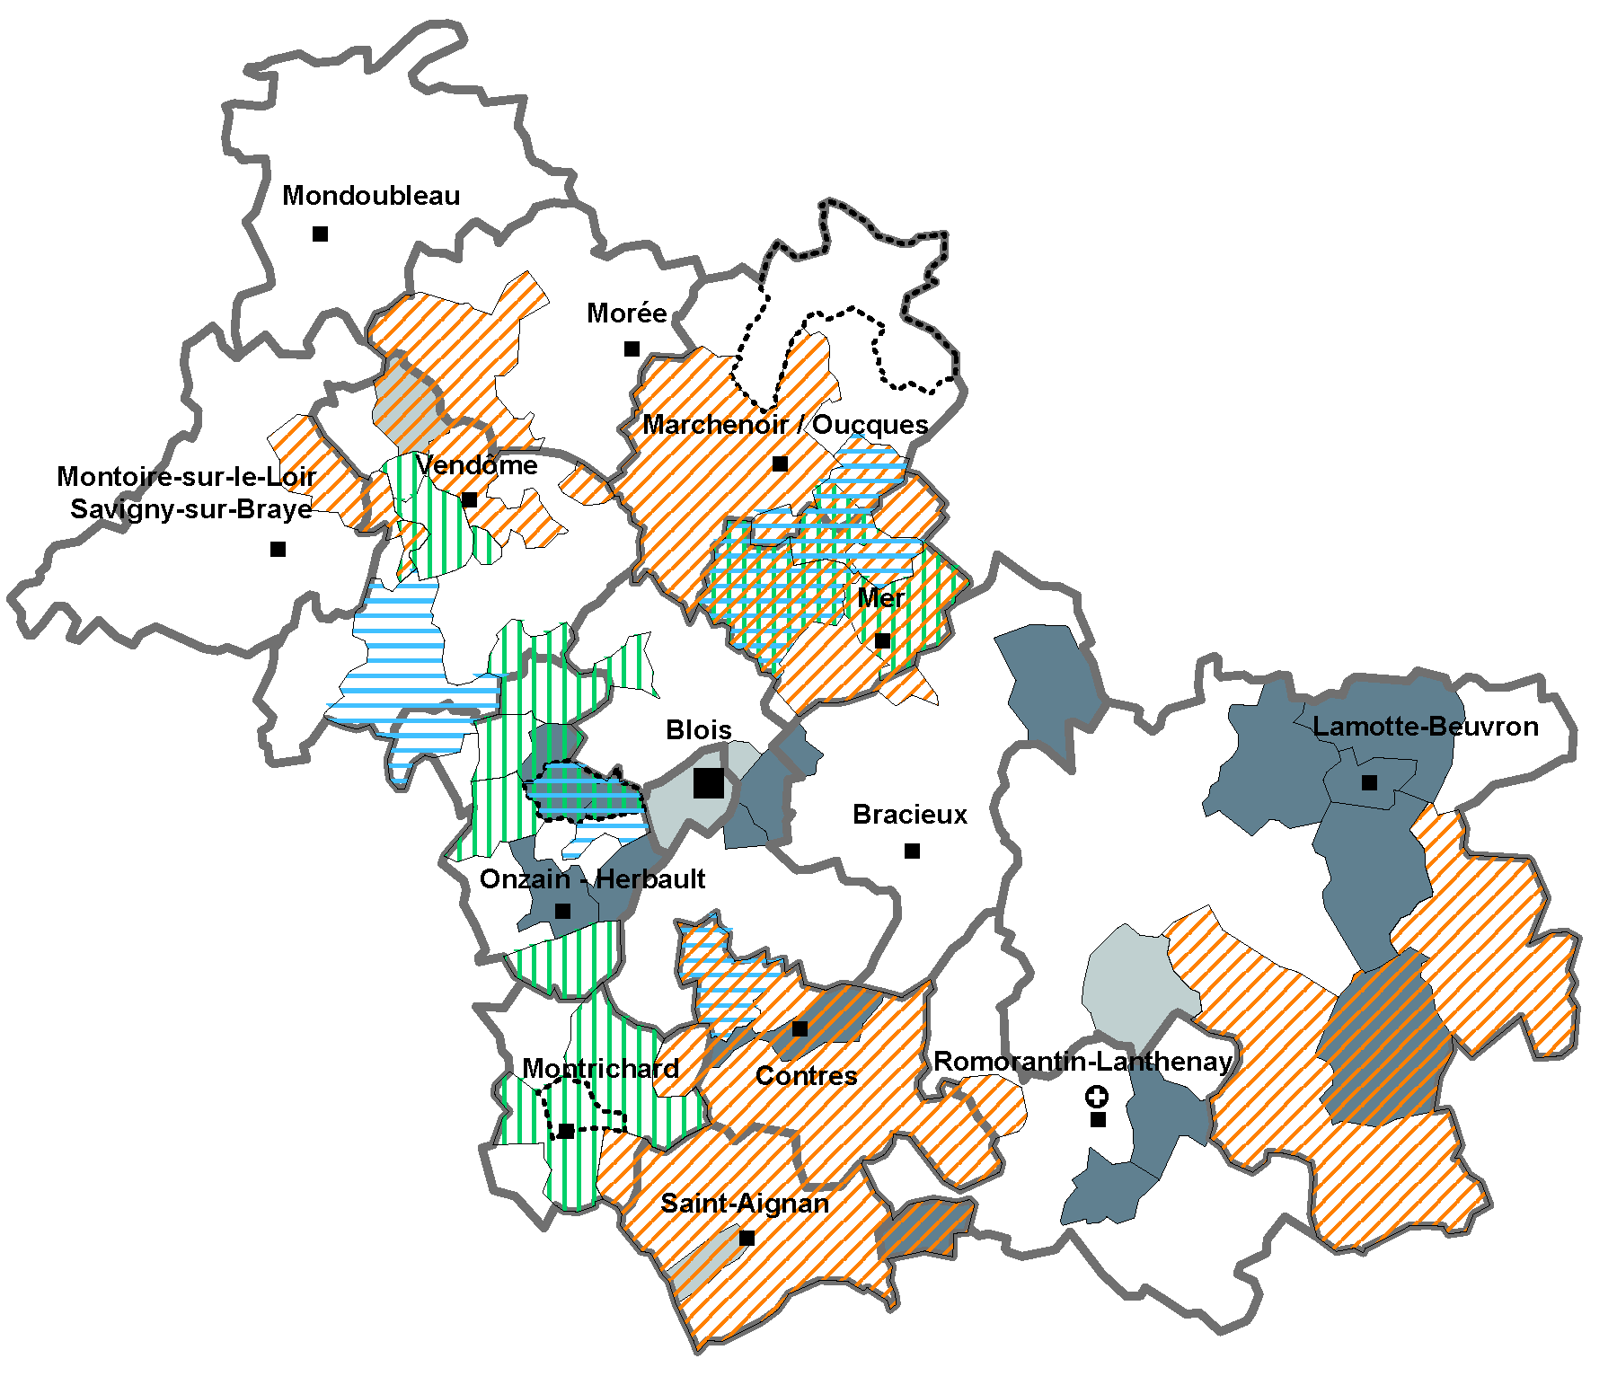
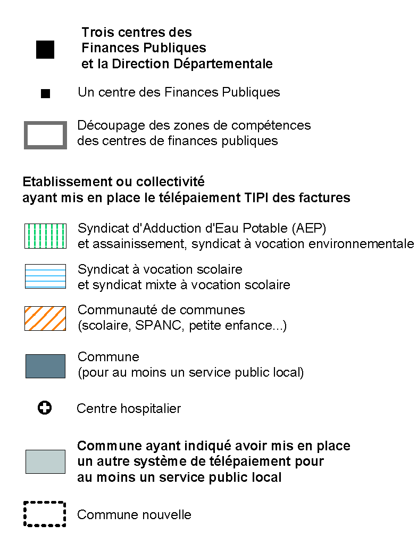
Services généraux
Les centres des finances publiques et les services de télépaiement
Schéma départemental d’amélioration
de l’accessibilité des services au public
D'après sources : DGFiP - fin juin 2016 et enquête communale 2016

Slide 12
Services généraux
2. Des services évoluant vers une diminution des points de contacts
Mais une montée en puissance des services numériques
  Des sites Internet devenus très informatifs / des systèmes de messagerie qui permettent le dialogue avec les administrés / les réseaux sociaux
  De nombreuses démarches désormais possibles en ligne via les sites …
  de l’Etat (dématérialisation de très nombreuses procédures, téléclarations, etc.)
  du Conseil départemental (téléprocédures)
  des communes et Communautés de communes ou d’agglomération
  des organismes sociaux…
  Le paiement des factures par Internet via le TIPI se déploie progressivement
  Des efforts importants en faveur de l’accès à Internet (bonne couverture du territoire par les EPN mais manque parfois d’accompagnement des usagers)
  Une volonté politique forte de déployer rapidement le THD
Schéma départemental d’amélioration
de l’accessibilité des services au public
Notes:
En juin 2016, 111 municipalités, souvent de très petite taille et couvrant 12 % de la population du département (soit environ 38 000 habitants), indiquent ne pas avoir de site web.
Par ailleurs, 35 communes, représentant 40 % des habitants du Loir et Cher sont présentes sur les réseaux sociaux (Facebook étant de loin la plateforme la plus utilisée). Ces réseaux viennent le plus souvent compléter le site Internet existant et non se substituer à celui-ci. Les communes disposant de tels outils sont le plus souvent les plus peuplées.
Seules 2 communautés de communes n'ont pas de site web (Collines du Perche et Beauce Oratorienne). Certaines sont, à l'inverse, particulièrement en pointe sur le
Une mission principalement informative
125 communes mettent en ligne les bulletins municipaux sur leur site, et 123 (souvent les mêmes) les délibérations du Conseil Municipal. Outre une mission d’information et de communication, les sites web communaux peuvent être utilisés afin de faciliter la vie des administrés. Environ 128 000 habitants peuvent réaliser une partie de leurs démarches administratives communales en ligne. Il s'agit le plus souvent des procédures d'état civil et des réservations de salles municipales.
Parallèlement, 5 communautés de communes proposent également ce type de services.
Parallèlement l'utilisation des services numériques est favorisée (gestion des dossiers allocataires en ligne, etc). Toutefois, cela peut poser problème pour une partie du public qui ne dispose pas nécessairement d'Internet ou ne maîtrise pas ces outils, renforçant alors les difficultés d'accès aux droits des personnes les plus en difficulté. Notons néanmoins que dans les trois villes principales, les permanences sont le plus souvent situées à proximité des quartiers qui concentrent une population plus fragile (quartier d'habitat social où les revenus moyens des ménages sont les plus faibles).
Néanmoins, l'administration fiscale a mis en place un accueil fiscal de proximité dans l'ensemble de ses centres et a développé des services numériques en direction des usagers qui conduisent à réduire les déplacements. 34 % des contribuables loir-et-chériens ont déclaré leurs revenus en ligne en 2015. Cette proportion est en augmentation de 5 points en 2 ans.
Le paiement des factures par Internet via notamment le Titre Payable Sur Internet (TIPI), est en cours de déploiement en Loir-et-Cher. Près d'une vingtaine de communes l'ont déjà mis en place pour le règlement de la cantine scolaire, de la garderie etc.
Une vingtaine d'établissements de coopération intercommunale l'ont aussi adopté : principalement des syndicats à vocation scolaire, des syndicats d'AEP et d'assainissement et des communautés de communes.
Notons également que le Centre Hospitalier de Romorantin et les établissements rattachés proposent ce service en ligne.

Slide 13
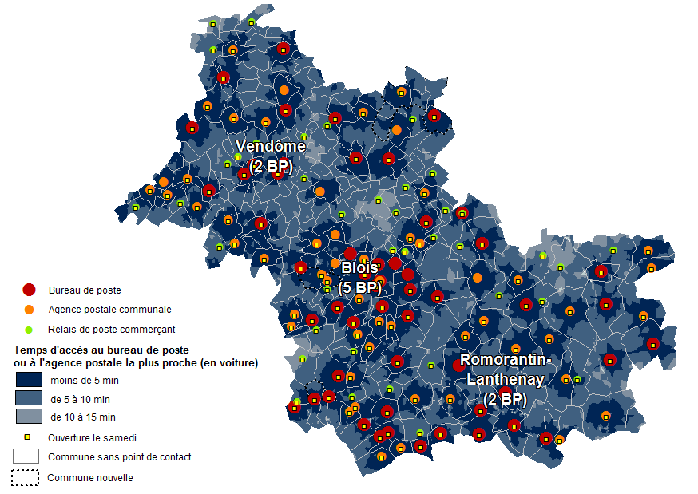
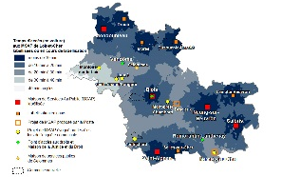
Services généraux
2. Des services évoluant vers une diminution des points de contacts
Une réorganisation territoriale des services publics
L’exemple de la Poste
  Des démarches désormais possibles en plusieurs lieux (exemples de l’accueil fiscal de proximité, des formalités pour l’obtention d’un passeport possibles dans d’autres départements)
  Des services qui prennent des formes nouvelles. Exemple des points d’accès au droit ou de la maison de la justice et du droit
  La mise en place des MSAP
Schéma départemental d’amélioration
de l’accessibilité des services au public
Notes:
L’exemple de la Poste
1 point de contact pour 2 170 habitants
A ce jour, l’organisation du service postal repose sur 60 bureaux de poste, 54 agences postales communales et 39 relais de poste commerçant, soit au total 153 points de contact. Les relais poste du Plessis-Dorin et de Villeny sont actuellement en sommeil, les commerces sont fermés, en attente d'un repreneur.
La moitié des communes sont dotées d'au moins un point de contact, apportant une réponse directe aux besoins de leurs 278 400 habitants.
A contrario, 146 communes ou communes déléguées en sont privées. Elles totalisent plus de 53 500 habitants (16,2 % de la population loir-et-chérienne). C'est le cas très souvent des plus petites d'entre elles.
La couverture géographique des points de contact de La Poste n'est pas homogène : elle est assez dense dans la moitié sud, où se situent aussi les communes les plus peuplées ; elle est nettement plus clairsemée au nord de la Loire.
L'analyse du ratio du nombre moyen d'habitants desservis par point de contact apporte quelques éclairages supplémentaires. Elle révèle que dans les territoires où la présence postale est la moins dense, le nombre moyen d'habitants desservis par structure est aussi le plus faible, à l'exception toutefois du secteur d'Ouzouer-le-Marché.
Pour l'ensemble du Loir-et-Cher, chaque point de contact dessert en moyenne 2 170 habitants.
Notons qu'une Commission départementale de présence postale territoriale siège en Loir-Cher. C'est une instance de concertation entre La Poste et les élus. Sa mission est de veiller à la bonne application des dispositions du contrat de présence postale territoriale signé entre l'État, l'Association des maires de France et La Poste.
Une amplitude horaire parfois peu adaptéeaux actifs
La majorité des points de contact de La Poste sont ouverts le samedi (au moins en matinée). Cela apporte donc une souplesse aux usagers. C’est le cas des relais assurés par les commerçants. En revanche, une partie des bureaux de poste (y compris parfois ceux de communes relativement peuplées) et des agences communales ne sont accessibles qu’en semaine.
Les plages horaires de ces points de contact sont aussi très variables. On remarque qu'elles sont très limitées pour les communes les moins peuplées, mais aussi dans celles comptant entre 1 000 et 2 000 habitants. Globalement, 75 000 habitants environ résident dans des communes où ces services postaux sont ouverts moins de 20 h par semaine. Cela peut poser problème aux personnes exerçant une activité professionnelle.
1 600 habitants à plus de 10 min en voiture d’un bureau de poste ou d'une agence postale
Les points de contact ne permettent pas d’accéder à la palette complète des services proposés par la Poste. Les démarches plus complexes ne peuvent être effectuées que dans un bureau de poste ou dans une agence communale. Ceux-ci constituent un maillage inégal du territoire. 85 % des habitants peuvent s’y rendre en moins de 5 min en voiture. Mais 50 000 en sont plus éloignés, dont 1 600 de plus de 10 min.
Toutefois la situation est différente pour les démarches postales les plus courantes qui peuvent être effectuées partout, sans nécessiter des temps élevés de trajet (accessibles à tous en moins de 10 min). Pas de difficulté majeure sur ce point donc, sauf à considérer les problèmes de mobilité auxquels peuvent être confrontées certaines personnes et les contraintes horaires dont il vient d’être fait état.

Slide 14
Temps d’accès aux bureaux de poste et agences postales
2. Des services évoluant vers une diminution des points de contacts
Services généraux
Une réorganisation territoriale des services publics
L’exemple de la Poste
Schéma départemental d’amélioration
de l’accessibilité des services au public
Observatoire d'après source : Site Internet de La Poste- Juillet 2016
Notes:
L’exemple de la Poste
1 point de contact pour 2 170 habitants
A ce jour, l’organisation du service postal repose sur 60 bureaux de poste, 54 agences postales communales et 39 relais de poste commerçant, soit au total 153 points de contact. Les relais poste du Plessis-Dorin et de Villeny sont actuellement en sommeil, les commerces sont fermés, en attente d'un repreneur.
La moitié des communes sont dotées d'au moins un point de contact, apportant une réponse directe aux besoins de leurs 278 400 habitants.
A contrario, 146 communes ou communes déléguées en sont privées. Elles totalisent plus de 53 500 habitants (16,2 % de la population loir-et-chérienne). C'est le cas très souvent des plus petites d'entre elles.
La couverture géographique des points de contact de La Poste n'est pas homogène : elle est assez dense dans la moitié sud, où se situent aussi les communes les plus peuplées ; elle est nettement plus clairsemée au nord de la Loire.
L'analyse du ratio du nombre moyen d'habitants desservis par point de contact apporte quelques éclairages supplémentaires. Elle révèle que dans les territoires où la présence postale est la moins dense, le nombre moyen d'habitants desservis par structure est aussi le plus faible, à l'exception toutefois du secteur d'Ouzouer-le-Marché.
Pour l'ensemble du Loir-et-Cher, chaque point de contact dessert en moyenne 2 170 habitants.
Notons qu'une Commission départementale de présence postale territoriale siège en Loir-Cher. C'est une instance de concertation entre La Poste et les élus. Sa mission est de veiller à la bonne application des dispositions du contrat de présence postale territoriale signé entre l'État, l'Association des maires de France et La Poste.
Une amplitude horaire parfois peu adaptéeaux actifs
La majorité des points de contact de La Poste sont ouverts le samedi (au moins en matinée). Cela apporte donc une souplesse aux usagers. C’est le cas des relais assurés par les commerçants. En revanche, une partie des bureaux de poste (y compris parfois ceux de communes relativement peuplées) et des agences communales ne sont accessibles qu’en semaine.
Les plages horaires de ces points de contact sont aussi très variables. On remarque qu'elles sont très limitées pour les communes les moins peuplées, mais aussi dans celles comptant entre 1 000 et 2 000 habitants. Globalement, 75 000 habitants environ résident dans des communes où ces services postaux sont ouverts moins de 20 h par semaine. Cela peut poser problème aux personnes exerçant une activité professionnelle.
1 600 habitants à plus de 10 min en voiture d’un bureau de poste ou d'une agence postale
Les points de contact ne permettent pas d’accéder à la palette complète des services proposés par la Poste. Les démarches plus complexes ne peuvent être effectuées que dans un bureau de poste ou dans une agence communale. Ceux-ci constituent un maillage inégal du territoire. 85 % des habitants peuvent s’y rendre en moins de 5 min en voiture. Mais 50 000 en sont plus éloignés, dont 1 600 de plus de 10 min.
Toutefois la situation est différente pour les démarches postales les plus courantes qui peuvent être effectuées partout, sans nécessiter des temps élevés de trajet (accessibles à tous en moins de 10 min). Pas de difficulté majeure sur ce point donc, sauf à considérer les problèmes de mobilité auxquels peuvent être confrontées certaines personnes et les contraintes horaires dont il vient d’être fait état.

Slide 15
Services généraux
2. Des services évoluant vers une diminution des points de contacts
Une réorganisation territoriale des services publics
L’exemple de la Poste
  Des démarches désormais possibles en plusieurs lieux (exemples de l’accueil fiscal de proximité, des démarches possibles dans d’autres préfectures, etc.)
  Des services qui prennent des formes nouvelles. Exemple des points d’accès au droit ou de la maison de la justice et du droit
  La mise en place des Maisons de services au public (MSAP)
Schéma départemental d’amélioration
de l’accessibilité des services au public
Notes:
L’exemple de la Poste
1 point de contact pour 2 170 habitants
A ce jour, l’organisation du service postal repose sur 60 bureaux de poste, 54 agences postales communales et 39 relais de poste commerçant, soit au total 153 points de contact. Les relais poste du Plessis-Dorin et de Villeny sont actuellement en sommeil, les commerces sont fermés, en attente d'un repreneur.
La moitié des communes sont dotées d'au moins un point de contact, apportant une réponse directe aux besoins de leurs 278 400 habitants.
A contrario, 146 communes ou communes déléguées en sont privées. Elles totalisent plus de 53 500 habitants (16,2 % de la population loir-et-chérienne). C'est le cas très souvent des plus petites d'entre elles.
La couverture géographique des points de contact de La Poste n'est pas homogène : elle est assez dense dans la moitié sud, où se situent aussi les communes les plus peuplées ; elle est nettement plus clairsemée au nord de la Loire.
L'analyse du ratio du nombre moyen d'habitants desservis par point de contact apporte quelques éclairages supplémentaires. Elle révèle que dans les territoires où la présence postale est la moins dense, le nombre moyen d'habitants desservis par structure est aussi le plus faible, à l'exception toutefois du secteur d'Ouzouer-le-Marché.
Pour l'ensemble du Loir-et-Cher, chaque point de contact dessert en moyenne 2 170 habitants.
Notons qu'une Commission départementale de présence postale territoriale siège en Loir-Cher. C'est une instance de concertation entre La Poste et les élus. Sa mission est de veiller à la bonne application des dispositions du contrat de présence postale territoriale signé entre l'État, l'Association des maires de France et La Poste.
Une amplitude horaire parfois peu adaptéeaux actifs
La majorité des points de contact de La Poste sont ouverts le samedi (au moins en matinée). Cela apporte donc une souplesse aux usagers. C’est le cas des relais assurés par les commerçants. En revanche, une partie des bureaux de poste (y compris parfois ceux de communes relativement peuplées) et des agences communales ne sont accessibles qu’en semaine.
Les plages horaires de ces points de contact sont aussi très variables. On remarque qu'elles sont très limitées pour les communes les moins peuplées, mais aussi dans celles comptant entre 1 000 et 2 000 habitants. Globalement, 75 000 habitants environ résident dans des communes où ces services postaux sont ouverts moins de 20 h par semaine. Cela peut poser problème aux personnes exerçant une activité professionnelle.
1 600 habitants à plus de 10 min en voiture d’un bureau de poste ou d'une agence postale
Les points de contact ne permettent pas d’accéder à la palette complète des services proposés par la Poste. Les démarches plus complexes ne peuvent être effectuées que dans un bureau de poste ou dans une agence communale. Ceux-ci constituent un maillage inégal du territoire. 85 % des habitants peuvent s’y rendre en moins de 5 min en voiture. Mais 50 000 en sont plus éloignés, dont 1 600 de plus de 10 min.
Toutefois la situation est différente pour les démarches postales les plus courantes qui peuvent être effectuées partout, sans nécessiter des temps élevés de trajet (accessibles à tous en moins de 10 min). Pas de difficulté majeure sur ce point donc, sauf à considérer les problèmes de mobilité auxquels peuvent être confrontées certaines personnes et les contraintes horaires dont il vient d’être fait état.

Slide 16
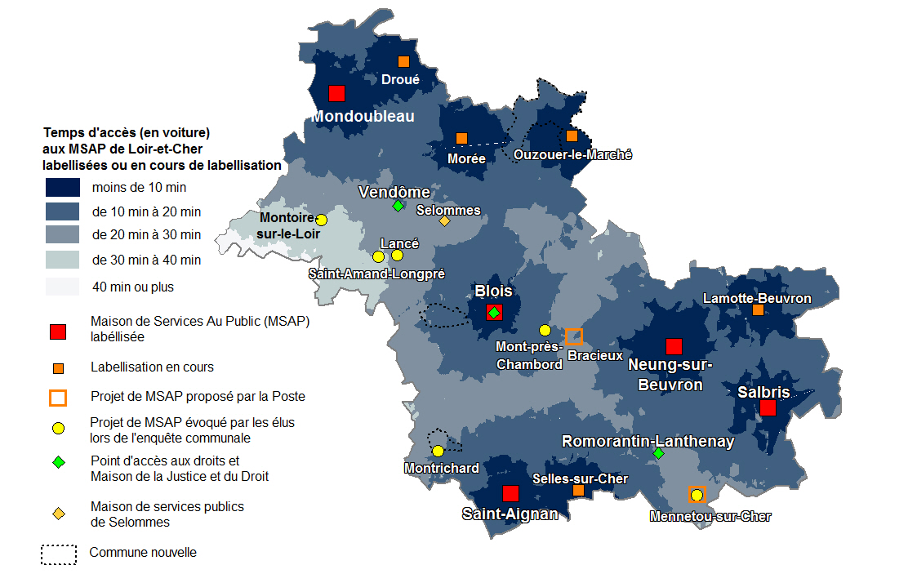
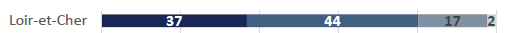
Temps d’accès aux MSAP
3. La structuration du territoire, actuelle et à venir
Services généraux
La mise en place des Maisons de services au public (MSAP)
Répartition de la population selon le temps d'accès
à la MSAP la plus proche (en %)
(MSAP labellisées ou en cours de labellisation
Schéma départemental d’amélioration
de l’accessibilité des services au public
D'après sources : Enquête communale/EPCI Accessibilité, Juin-Juillet 2016,
Préfecture de Loir-et-Cher, Mai 2016
Notes:
5 MSAP actives
5 autres en cours de labellisation par l'Etat
Dans le cadre de la loi NOTRe, les Relais de Services Publics ont cédé leurs places aux Maisons de Services Au Public (MSAP). Elles reprennent donc les missions des RSP, à savoir informer et
accompagner les personnes dans leurs démarches de la vie quotidienne. Dans un même lieu peuvent ainsi être réunies des
permanences d'acteurs divers, tant en termes de thématiques (emploi - insertion, prestations sociales, santé, droit - médiation, services à la
personne, etc.) que de formes juridiques (organismes publics nationaux ou départementaux, associations, etc.). Les MSAP proposent aussi des espaces numériques où les individus peuvent être accompagnés afin de mieux maîtriser les technologies de l'information et de la communication.
La MSAP de Blois se distingue cependant par le fait qu'elle
enveloppe les fonctions de base du Point Information Médiation Multi-Services (PIMMS), c'est-à-dire l'information et l'accompagnement des individus. Elle n'accueille donc pas de permanences d'autres
structures.
Les MSAP n'offrent pas toutes les mêmes services. Cela s'explique notamment par le fait qu'elles peuvent s'inscrire dans des
structures ayant des champs de compétences relativement
précis. Ainsi la MSAP de Saint-Aignan est à la base une Maison de l'Emploi, tandis que celle de Salbris fait partie d'un pôle social. D'autres peuvent s'appuyer sur un bureau de poste existant.
Par ailleurs ces structures peuvent prendre une forme communale (c'est le cas à Saint-Aignan et Salbris), intercommunale (dans les Collines du Perche et en Sologne des Etangs) ou associative (à Blois).
Ce réseau de MSAP devrait rapidement se compléter. La labellisation de 5 structures est attendue prochainement (Beauce-la-Romaine, Droué, Lamotte-Beuvron, Morée et Selles-sur-Cher), chacune d'elles devant respecter les strictes conditions d'éligibilité permettant d'assurer une bonne qualité de service et d'éviter une concurrence entre
structures.
6 communes ont également fait part de projets dans ce domaine qu'elles n'ont pas nécessairement toutes porté à connaissance des services de l'Etat (Montoire-sur-le-Loir, Mont-près-Chambord, Saint-Amand-Longpré, sous une forme intercommunale ; Montrichard, Mennetou-sur-Cher sous une forme communale ; Lancé évoque un projet associatif).
De son côté, La Poste s'est rapprochée des services de l'Etat pour proposer la candidature de Mennetou-sur-Cher et Bracieux.
A noter aussi, la maison de services publics de Selommes qui accueille déjà quelques permanences et les 2 Points d'accès aux droits de Vendôme et Romorantin-Lanthenay où sont présents de nombreux acteurs du champ social et de l'emploi.

Slide 17
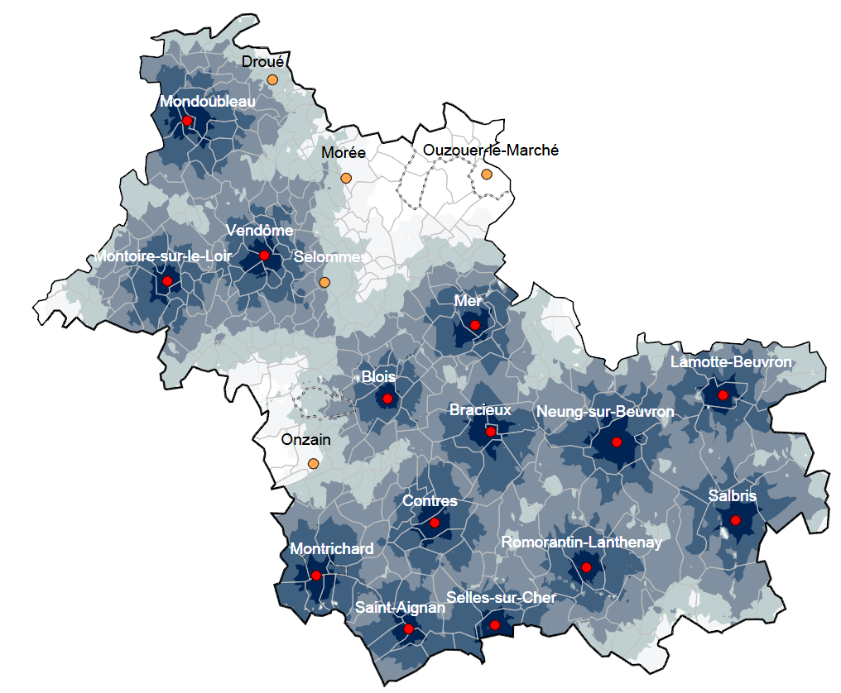
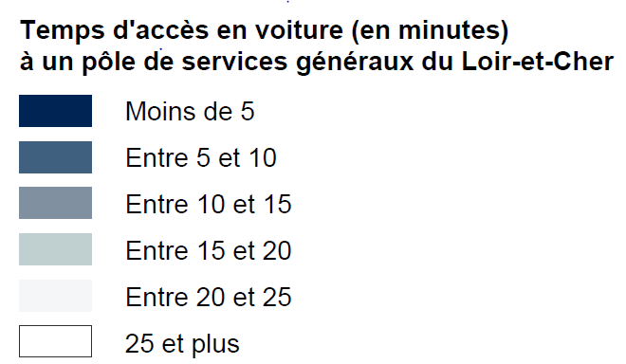
3. La structuration du territoire, actuelle et à venir
Services généraux
Carte de synthèse : services généraux
Schéma départemental d’amélioration
de l’accessibilité des services au public

Slide 18
Les services par grands domaines
Equipements sportifs
Equipements culturels
Commerces de proximité
Santé - Accès aux soins
Mobilité - transports
Schéma départemental d’amélioration
de l’accessibilité des services au public

Slide 19
Equipements
sportifs
Un bon niveau d’équipements sportifs
    Un niveau d’équipements sportifs plutôt élevé, qui place le Loir-et-Cher au 44ème rang des départements métropolitains. Les communautés de communes les moins bien pourvues ont un niveau d’équipement proche de la moyenne nationale
    Le Loir-et-Cher se distingue par une forte présence des courts de tennis, terrains de grands jeux, plateaux EPS, équipements équestres et bassins de natation
    80 communes sans aucun équipement (18 000 habitants)
    76 communes considérées comme pôle d’équipement sportif de proximité
    Les ¾ des habitants à moins de 5 min en voiture d’un de ces pôles
    2 % à plus de 10 min (8 200 habitants)
    16 000 habitants à plus de 20 min d’une piscine couverte
    Des projets très nombreux, concernant souvent des secteurs déjà bien équipés
Schéma départemental d’amélioration
de l’accessibilité des services au public

Slide 20
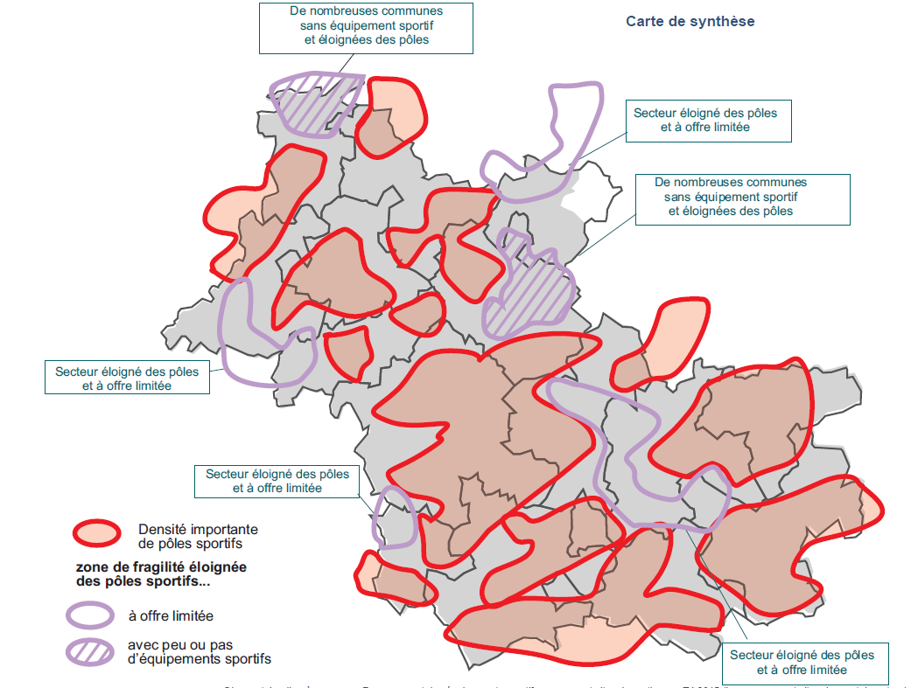
Equipements
sportifs
Carte de synthèse : équipements sportifs
Schéma départemental d’amélioration
de l’accessibilité des services au public

Slide 21
Equipements
sportifs
Carte de synthèse : équipements sportifs
Forte proportion d’enfants ou de jeunes à + de 10 min d’un pôle sportif
Schéma départemental d’amélioration
de l’accessibilité des services au public

Slide 22
Equipements
culturels
Une offre culturelle plutôt contrastée
    L’offre culturelle des communes rurales pas toujours bien connue
    180 communes sans enseignement artistique
    L’enseignement musical possible dans 69 communes
    La pratique de la danse : peu de possibilités dans la moitié nord du département
    Un réseau de lecture publique plutôt bien développé.
    35 000 habitants se situeraient en dehors du champ des équipements publics dédiés
    La moitié de la population à moins de 10 min en voiture d’un cinéma.
    30 000 habitants à plus de 20 min.
    Une animation culturelle (musées, fêtes, manifestations…) riche mais plutôt concentrée.
    Plus de 90 communes sans aucune offre culturelle recensée, dont 80 dans la moitié nord du département.
Schéma départemental d’amélioration
de l’accessibilité des services au public

Slide 23
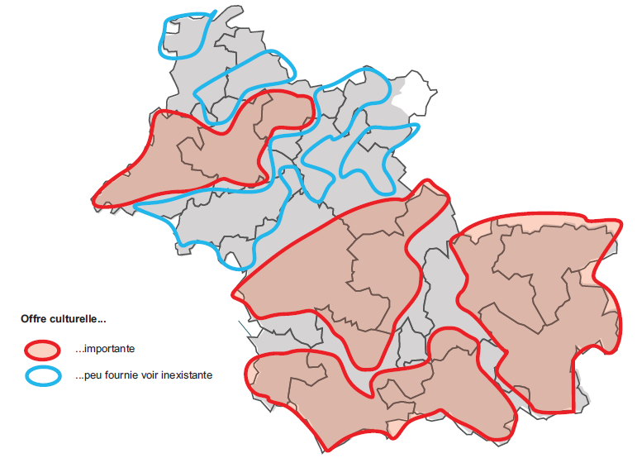
Equipements
culturels
Carte de synthèse : équipements culturels
Schéma départemental d’amélioration
de l’accessibilité des services au public

Slide 24
Commerces
Le maintien des commerces de proximité :
priorité n° 2 des élus
Schéma départemental d’amélioration
de l’accessibilité des services au public
D'après source : Enquête Accessibilité, Juin-Juillet 2016,
Observatoire de l'Economie et des Territoires

Slide 25
Commerces
Répartition des communes et de la population
selon l’offre commerciale de première nécessité (en %)
Répartition des communes
Répartition de la population
Schéma départemental d’amélioration
de l’accessibilité des services au public
Hypermarché/supermarché
Présence des 3 magasins
Les 3 familles de produits en permanence
Pôles de commerces
D'après source : Observatoire, Enquête communale

Slide 26
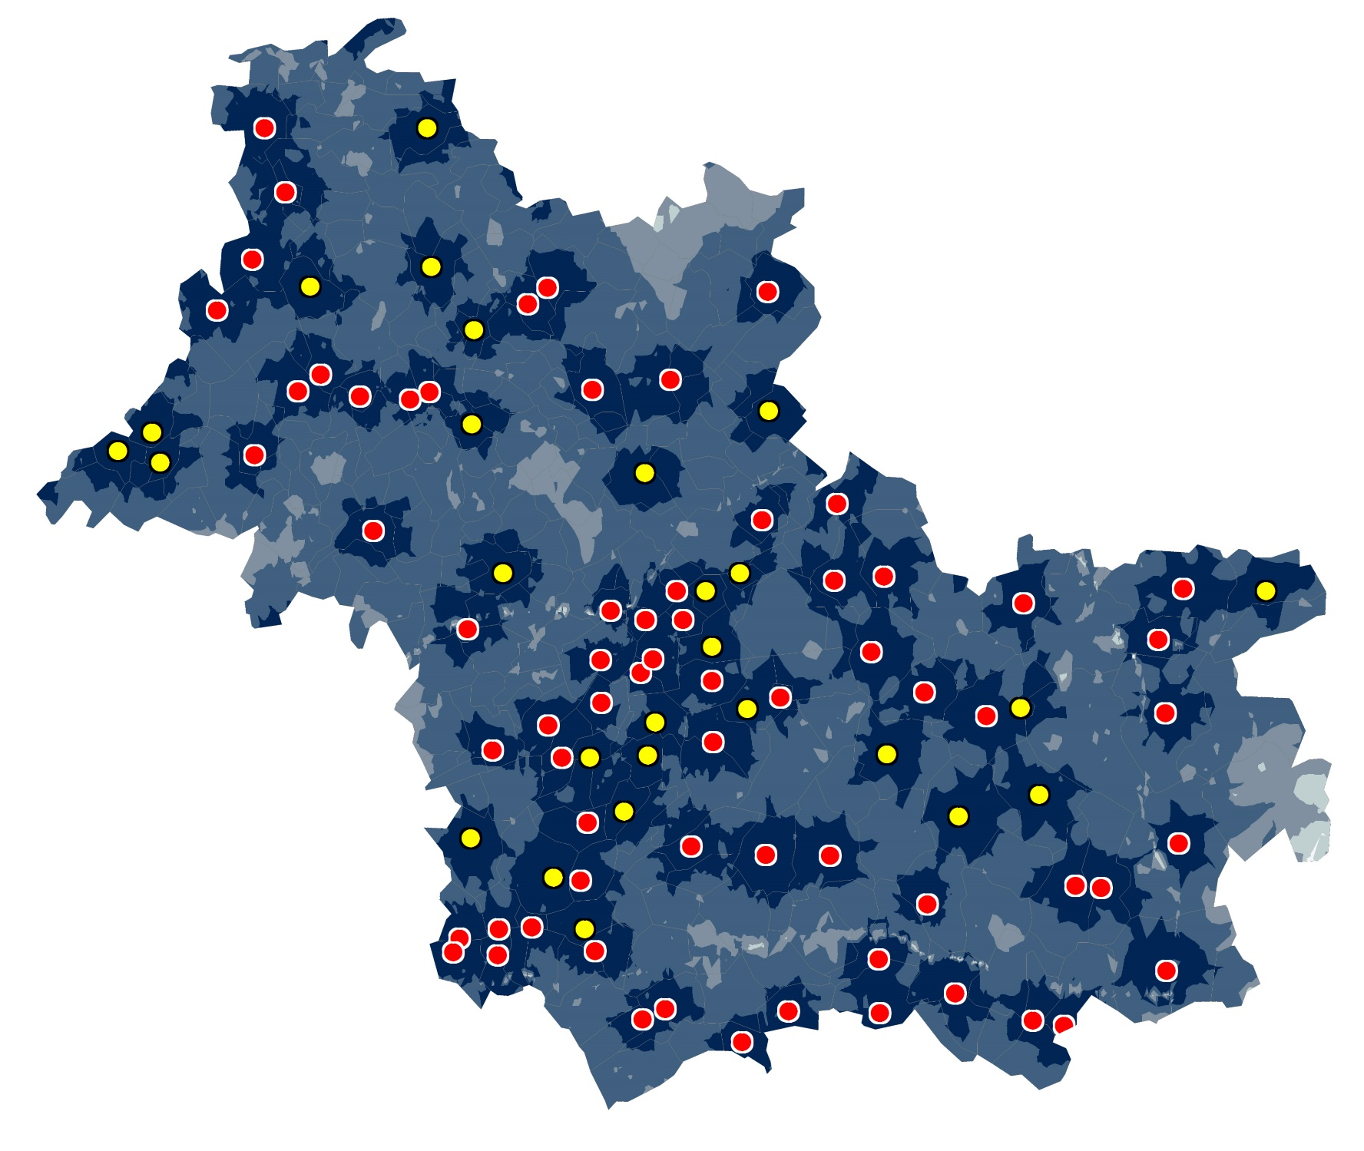
Commerces
Temps d’accès aux 3 familles de produits de 1ère nécessité
Schéma départemental d’amélioration
de l’accessibilité des services au public
D'après source : Observatoire, Enquête communale

Slide 27
Commerces
Répartition des communes et de la population
selon l’offre commerciale de première nécessité (en %)
Répartition des communes
Répartition de la population
Schéma départemental d’amélioration
de l’accessibilité des services au public
Hypermarché/supermarché
Présence des 3 magasins
Les 3 familles de produits en permanence
Les 3 familles de produits ponctuellement
Pôles de commerces
D'après source : Observatoire, Enquête communale

Slide 28
Commerces
Répartition des communes et de la population
selon l’offre commerciale de première nécessité (en %)
Répartition des communes
Répartition de la population
Schéma départemental d’amélioration
de l’accessibilité des services au public
Hypermarché/supermarché
Présence des 3 magasins
Les 3 familles de produits en permanence
Les 3 familles de produits ponctuellement
1 ou 2 familles de produits
Pôles de commerces
D'après source : Observatoire, Enquête communale

Slide 29
Commerces
Répartition des communes et de la population
selon l’offre commerciale de première nécessité (en %)
Répartition des communes
Répartition de la population
Schéma départemental d’amélioration
de l’accessibilité des services au public
Hypermarché/supermarché
Présence des 3 magasins
Les 3 familles de produits en permanence
Les 3 familles de produits ponctuellement
1 ou 2 familles de produits
Absence de produit de première nécessité
Pôles de commerces
D'après source : Observatoire, Enquête communale

Slide 30
Commerces
Une couverture commerciale des besoins de la population
globalement satisfaisante
    Les grandes et moyennes surfaces commerciales accessibles à 80 % de la population en moins de 10 min, à tous en moins de 20 min
    Les 3 familles de produits de première nécessité accessibles en moins de 10 min à 99 % de la population
    5 600 habitants à plus de 10 min d’une station service
    25 000 habitants à plus de 10 min d’un distributeur automatique de billets
    30 petits pôles de commerce sans DAB
    1 commune sur 3 propriétaire de murs ou de fonds de commerce
    Des zones de fragilité
Schéma départemental d’amélioration
de l’accessibilité des services au public

Slide 31
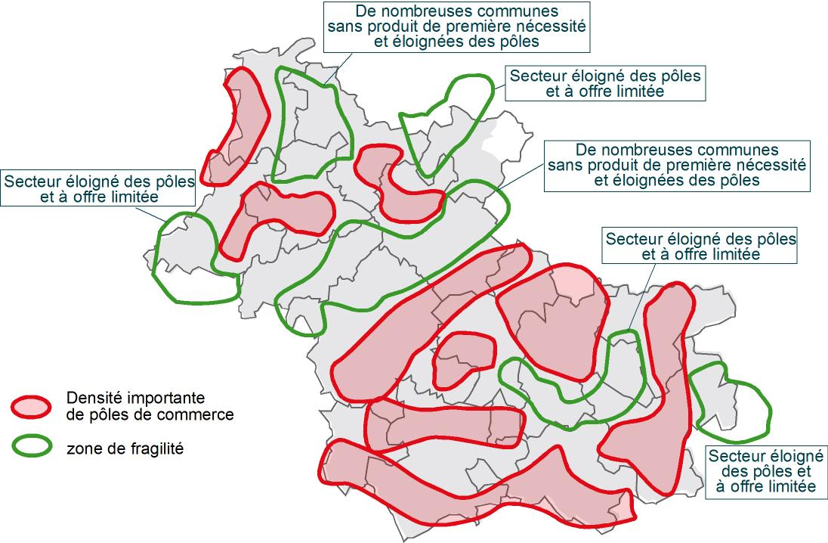
Commerces
Carte de synthèse : l’offre commerciale de proximité
Schéma départemental d’amélioration
de l’accessibilité des services au public
Observatoire d’après sources : Observatoire enquête communale, Insee BPE 2014

Slide 32
Santé –
Accès aux soins
La santé
première priorité des élus
Schéma départemental d’amélioration
de l’accessibilité des services au public

Slide 33
Santé –
Accès aux soins
17 % de la population à plus de 20 min d'un établissement de soins en médecine,
2 % à plus de 30 min (5 400 personnes)
32 % de la population à plus de 20 min d'un service d'urgences
Une faible densité médicale et paramédicale
Le Loir-et-Cher au 74e rang des départements français pour sa densité de médecins généralistes
245 médecins généralistes "de proximité" (libéraux, salariés des maisons de santé, etc.)
Une répartition encore équilibrée des pôles de santé de proximité : 2,7 % de la population (8 900 habitants) à plus de 10 min en voiture d'une commune regroupant au moins un médecin, un infirmier, une pharmacie
Des professionnels plus âgés qu'en moyenne nationale et régionale dans plusieurs professions (médecins spécialistes et généralistes, chirurgiens dentistes notamment)
1 médecin sur 4 a 60 ans ou plus.
Près de la moitié des départs de médecins généralistes n'ont pas été remplacés depuis début 2016
Une nouvelle organisation territoriale
11 maisons de santé, pôles ou centres de santé pluridisciplinaires ouverts,
une vingtaine de cabinets pluridisciplinaires
Des zones de grande fragilité, au nord, en Sologne et en Vallée du Cher
Schéma départemental d’amélioration
de l’accessibilité des services au public

Slide 34
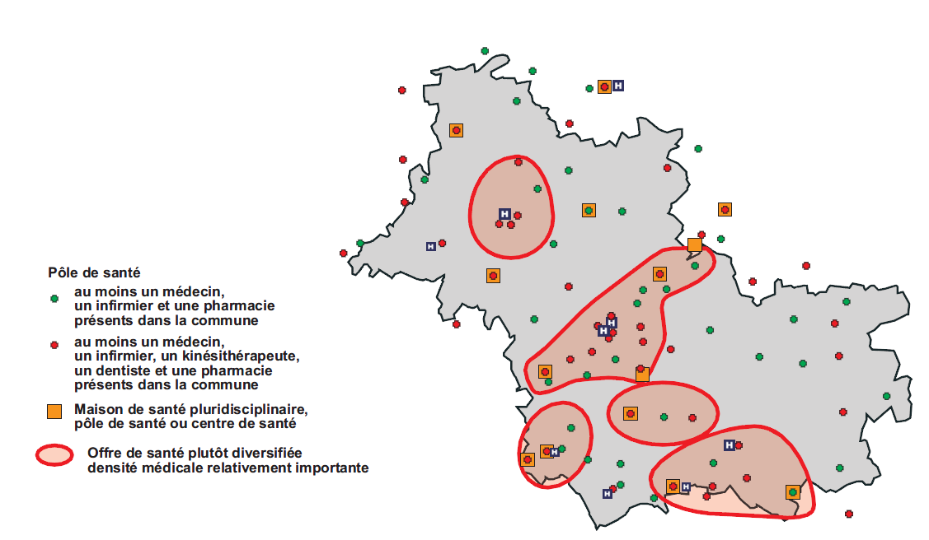
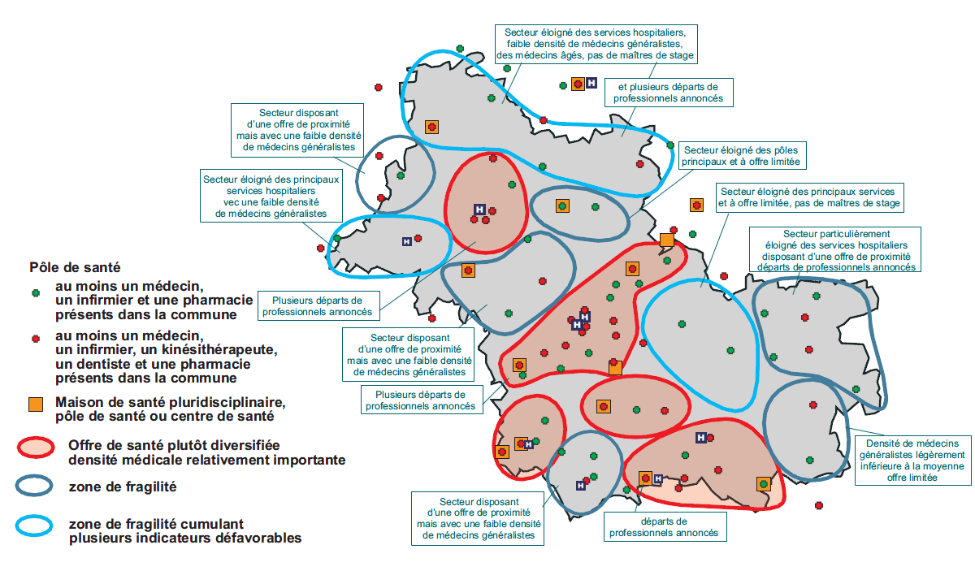
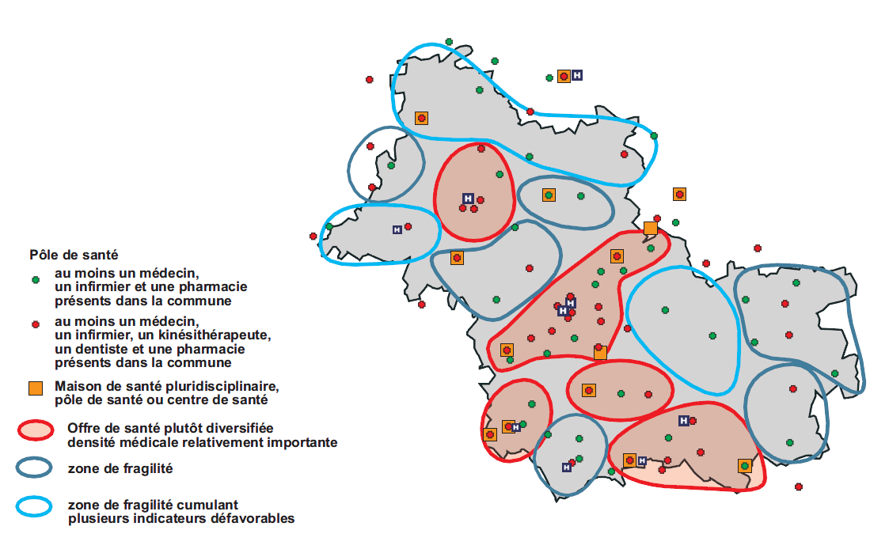
Santé –
Accès aux soins
Carte de synthèse : offre de santé et zones de fragilité
a
Schéma départemental d’amélioration
de l’accessibilité des services au public
Observatoire d’après sources : Observatoire, ARS – RPPS, CPAM – Améli, FINESS

Slide 35
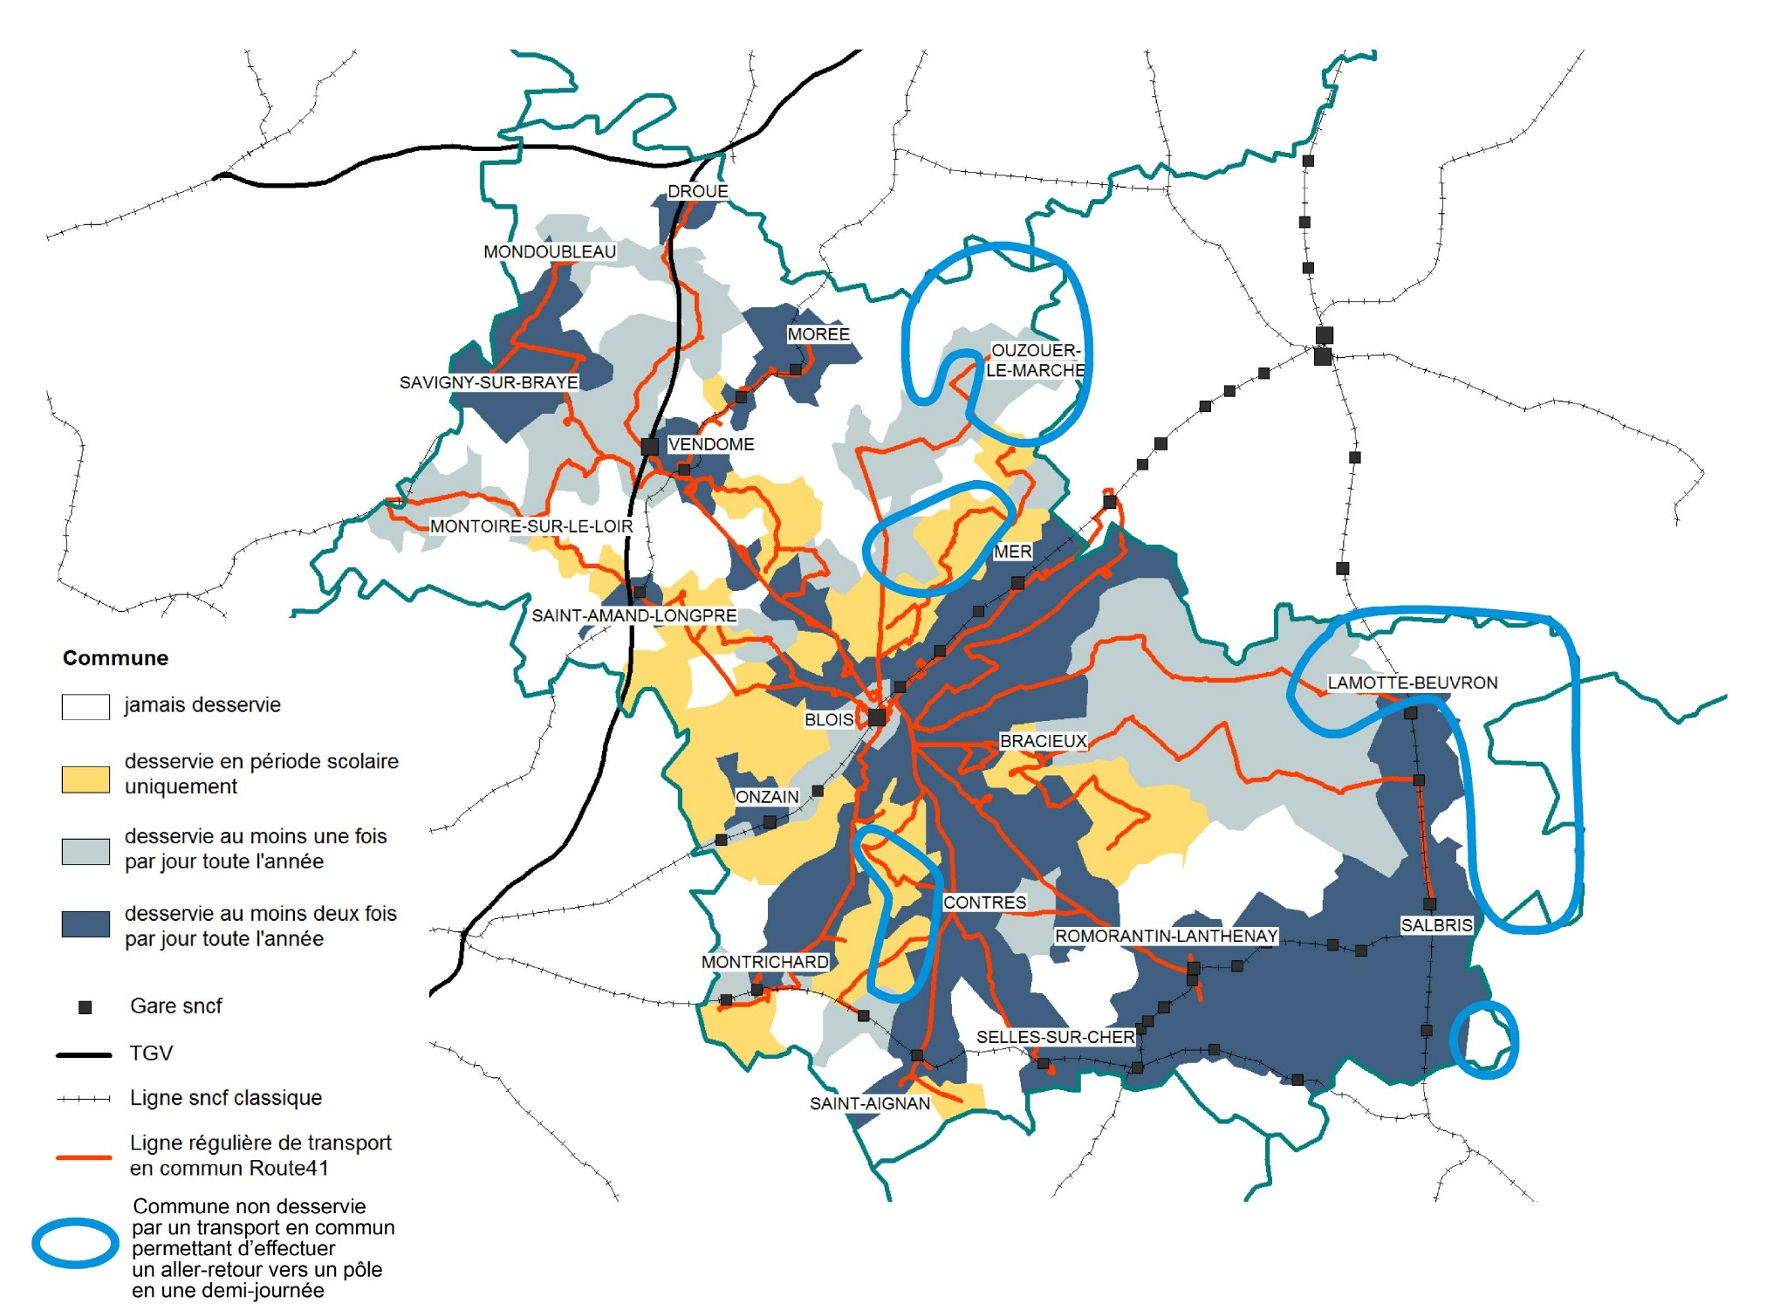
Mobilité - Transports
Desserte des communes du Loir-et-Cher par le réseau de transports collectifs
Part de la population desservie par
le réseau de transports collectifs (en %)
Schéma départemental d’amélioration
de l’accessibilité des services au public
Observatoire d'après sources : Route41, Vbus, TER, SNCF, Azalys
Notes:
Commentaires carte transports
13 % des ménages sans voiture
262 000 habitants bénéficient d’une desserte quotidienne dont 174 000 avec possibilité d’effectuer 2 A/R par jour
32 500 desservis uniquement en période scolaire
38 000 sans desserte régulière
Transports à la demande : 9 communes sur 10, dont91 communes sans desserte régulière (31 000 habitants)
6 800 habitants dans les 14 communes sans solution / 2 %
10 000 habitants à plus de 10 min d’un point de desserte permettant de rallier le pôle supérieur le plus proche
De 45 min à 3 h pour se rendre à Paris en train / qualité de desserte ferroviaire qui pose question
De nouveaux services de mobilité qui se mettent en place

